Slide 1
INFORMAČNÍ SYSTÉMY VE VEŘEJNÉ SPRÁVĚ
6. Geografické informační systémy
Ing. Radim Dolák, Ph.D.

Slide 2
Cíle přednášky
Seznámení se s problematikou GIS
Seznámení s navigačním systémem GPS
Ukázat konkrétní SW nástroje z oblasti GIS

Slide 3
Geografické informační systémy - definice
Geografické informační systémy (GIS) v sobě spojují geografii, matematiku, statistiku, management, kartografii a počítačové vědy.
Lze je definovat také jako typ informačního systému pro zobrazení a správu geografických dat (geodat).
Je to technologie a zároveň nástroj, který používá a zpracovává údaje polohově vázané k povrchu Země.
V porovnání s jinými informačními systémy obsahují i prostorové údaje, na základě kterých pomocí HW a SW sbírají, ukládají, řídí, upravují, modelují a zobrazují tyto údaje v jednom přehledném uživatelském prostředí.

Slide 4
Geografické informační systémy – základní funkce
pracovat s digitálními mapami i s popisnými databázemi,
propojit prostorové (grafické) a popisné (negrafické) databázové údaje,
vyhodnocovat požadavky, které kombinují klasické databázové dotazy s geografickými údaji,
vyhledávat a analyzovat databázové údaje prvků,
přehledně zobrazit výsledky vyhledávání ve formě mapových výstupů, sestav.

Slide 5
Geografické informační systémy – druhy dat
Geoobjekty jsou prostorové objekty.
Prostorové objekty mají pro potřeby geometrického modelování následující (rozměry):
objekty bezrozměrné (0-D): mají polohu, ale ne délku nebo plochu (nejspíše hodně záleží na úrovni zjednodušení) - umístění telefonní budky
objekty jednorozměrné (1-D): jsou to přímé úseky čar, které mají konečnou délku, ale ne plochu - úsek silnice.
objekty dvojrozměrné (2-D): polygony mající konečnou plochu – např. jezero
3-D tělesa

Slide 6
Geografické informační systémy – druhy dat
Většina objektů, jevů a činností reálného světa se vztahuje k některému místu zemského povrchu (např. stavba, pozemek, les, vodní plocha, silnice) nebo má vztah k některému objektu na zemském povrchu (dům je postaven na určitém pozemku). Tyto objekty se vyskytují v daném prostoru společně s mnoha dalšími objekty a navzájem se ovlivňují.
Příklady:
Obce, města.
Sítě: dopravní, cyklostezky, potrubní, elektrizační.
Síť VVN s bezpečnostní zónou.
Význačné budovy.
Orientační body.

Slide 7
Geografické informační systémy – druhy dat
Geodata se neboli také geografická data jsou data s implicitním nebo explicitním vztahem k místu na Zemi.
Geodata jsou data následujícími složkami:
Prostorovou
Atributovou
Prostorová složka je standardně definována jako souřadnice nebo vazba na jiný existující a definovaný prostorový prvek
Atributová složka uvádí popisné informace prostorové složky jako je např. záznam informací v databázové tabulce, externí dokument fotografie nebo kombinace předchozích uvedených.

Slide 8
Geografické informační systémy - GPS
GPS (Global Positioning System, česky Globální polohový systém) je globální družicový polohový systém, díky kterému je možno určit geografickou polohu přijímače nacházejícího se kdekoliv na Zemi nebo nad Zemí s přesností jednotek.
Prozatím existují tři plně funkční satelitní systémy: GPS, GLONASS a GALILEO.
GPS - americký vojenský satelitní systém; 24 satelitů
GLONASS - ruský vojenský satelitní systém
GALILEO - evropský výhradně civilní satelitní systém; 30 satelitů
Další navigační systém s názvem BeiDou je projektem globálního družicového polohového systému Čínské lidové republiky, který je prozatím funkční na území Číny.

Slide 9
Geografické informační systémy - GPS
Systém lze rozdělit do segmentů:
kosmický,
řídící,
uživatelský.
Využití systému GPS v praxi
Vojenské účely
Zemědělství
Letectví
Životní prostředí
Námořní doprava
Záchranný systém
Železniční doprava
Volný čas
Vesmírné projekty
Pozemní doprava
Zeměměřičství, mapování

Slide 10
Geografické informační systémy - GPS
Zařízení pro navigaci pomocí GPS
Navigační zařízení - specializovaný přístroj s mapami a navigací
Smartphony a tablety - nabízejí mapy a podrobnou navigaci (často zdarma)

Slide 11
Geografické informační systémy - GPS
Několik důležitých vlastností GPS v bodech:
družice jsou umístěny na 6 kruhových drahách a vzdálenost od země činí 20 190 km
družice se pohybují rychlostí 11 300 km/h a za jeden den oběhnou planetu dvakrát
na oběžné dráze je 30 aktivních družic, k plnému provozu ale stačí pouze 24 satelitů
z každého místa na zemi jsou viditelné alespoň 4 satelity
v České republice je běžně k dispozici 7-8 družic v daném okamžiku
přesnost GPS v ČR se pohybuje mezi 5-10 metry

Slide 12
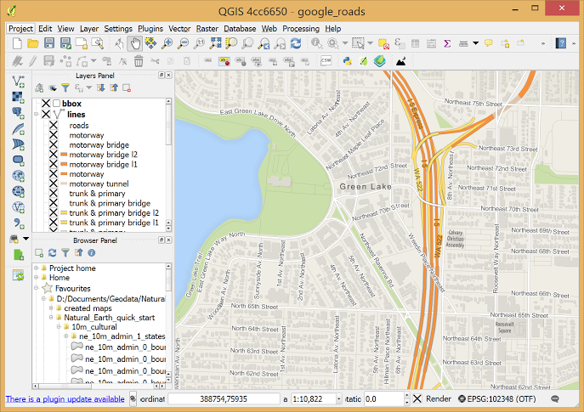
Geografické informační systémy – ukázky softwaru
QGIS

Slide 13
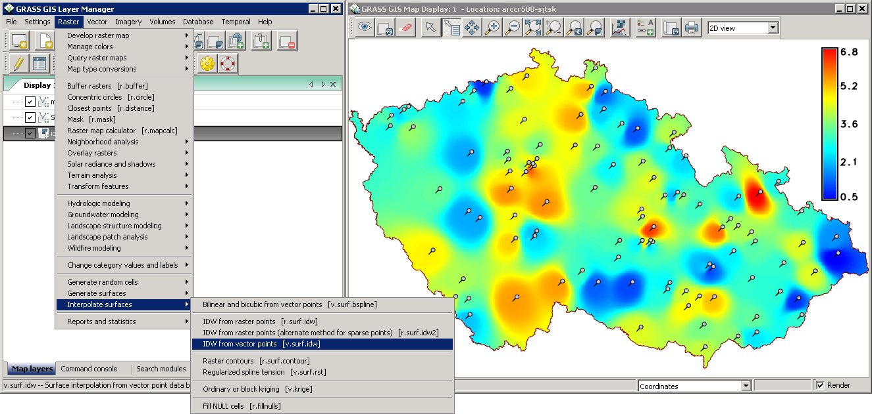
Geografické informační systémy – ukázky softwaru
GRASS GIS

Slide 14
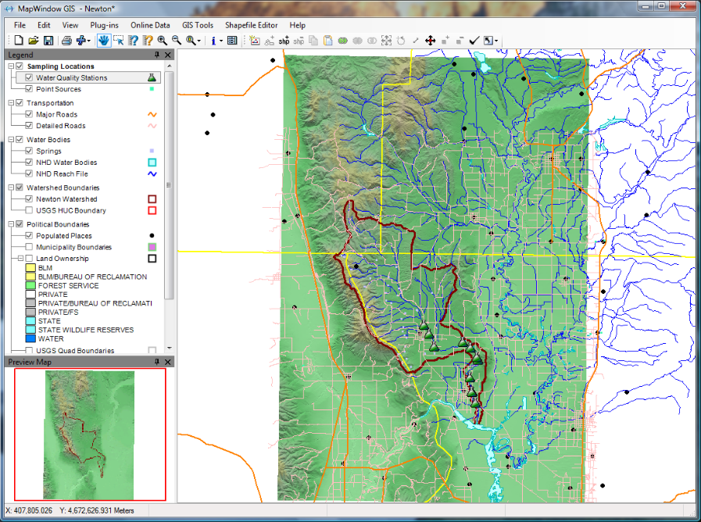
Geografické informační systémy – ukázky softwaru
MAP WINDOW GIS

Slide 15
DĚKUJI ZA POZORNOST

